Slide 2
Implementar o curso de Educação Teológica por extensão (ETE)
2021– 2 grupos em andamento
Março - 10 participantes
Agosto - 12 participantes
Participação da CELC em estudos da disciplina “Testemunho”
2022 – 1 grupo reiniciando (31/3/22)
Fortalecer a Educação Cristã – estudos bíblicos
“ A Igreja Hoje” (5)
Fortalecer a Educação cristã – incentivo a leitura por meio da Biblioteca
Listagem dos livros
Organização e planejamento do espaço e prateleira
Fortalecer a Educação cristã – Escola Bíblica (Escola Dominical)
Reinício atividades presenciais nos cultos, realização de atividades de integração e participação em eventos da CELC

Slide 3
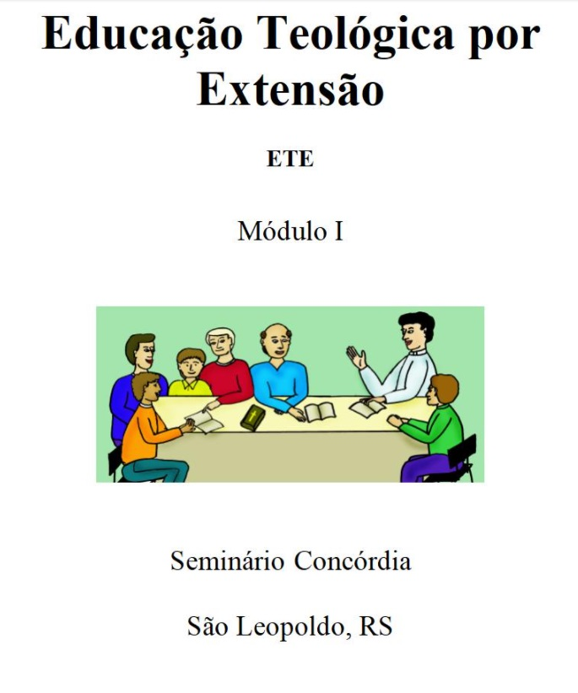
Coordenação – Pastor Edgar Lemke e estagiário Fernando Behling

Slide 4
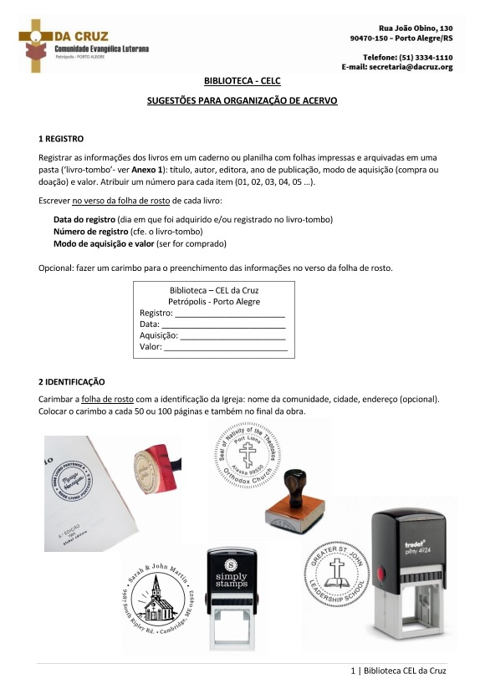
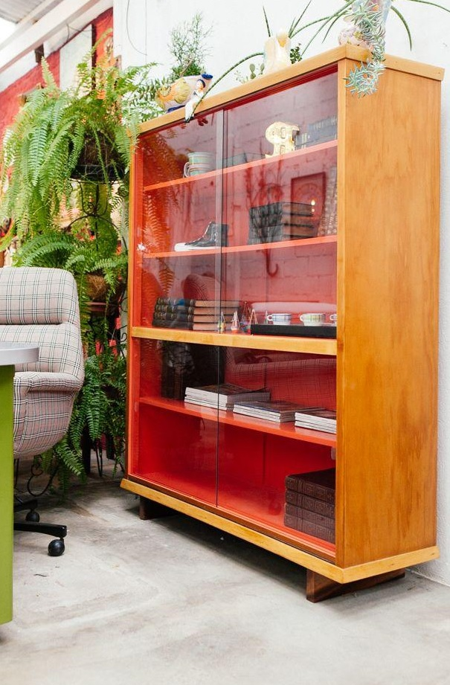
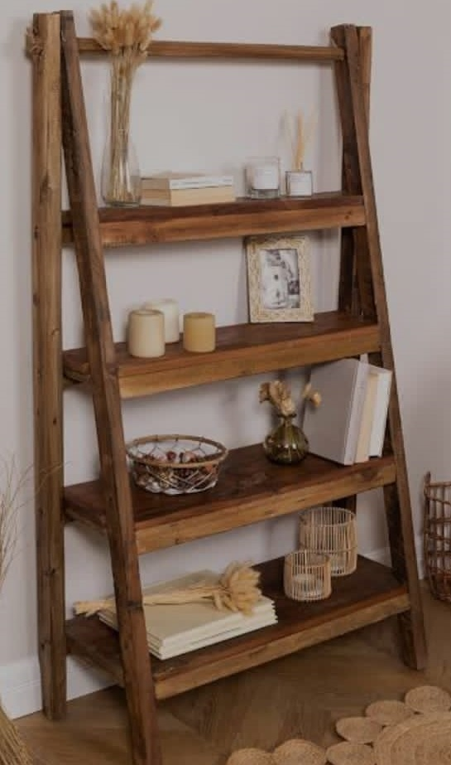
Contribuição – Denise Zschornack; Débora Zschornack; Fernando Behling; e Gildomar Schmidt

Slide 5
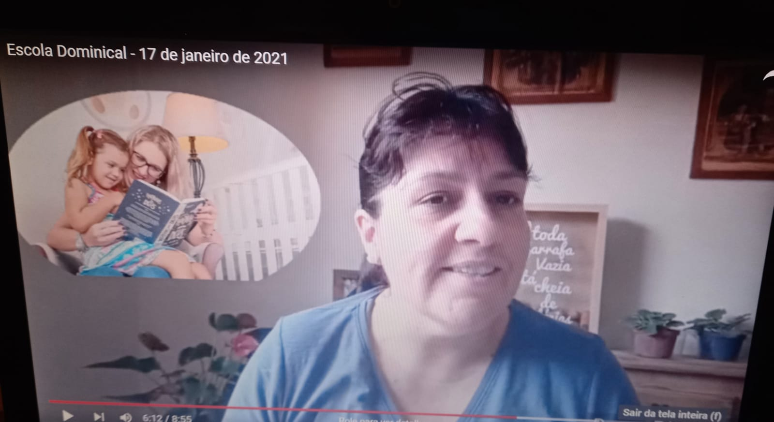
ESCOLA DOMINICAL
O ano de 2021 iniciou sem perspectiva de retorno da aulas presenciais na Escola Dominical. Continuamos produzindo material e inserido nos finais dos cultos.
Participamos do momento de Páscoa com músicas gravadas pelas crianças e famílias em 2020, no dia das mães e pais foram produzidos conteúdos digitais e publicado nos cultos.
Coordenação – Denise Zschornack

Slide 6
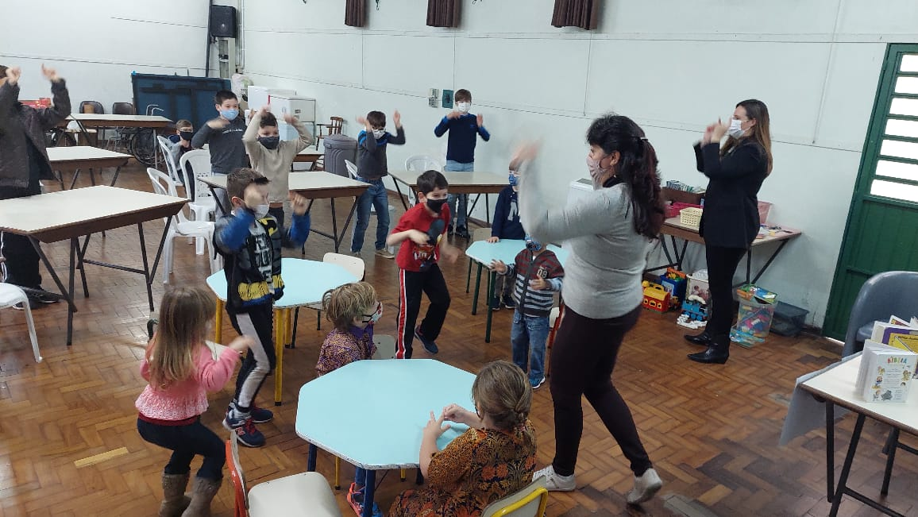
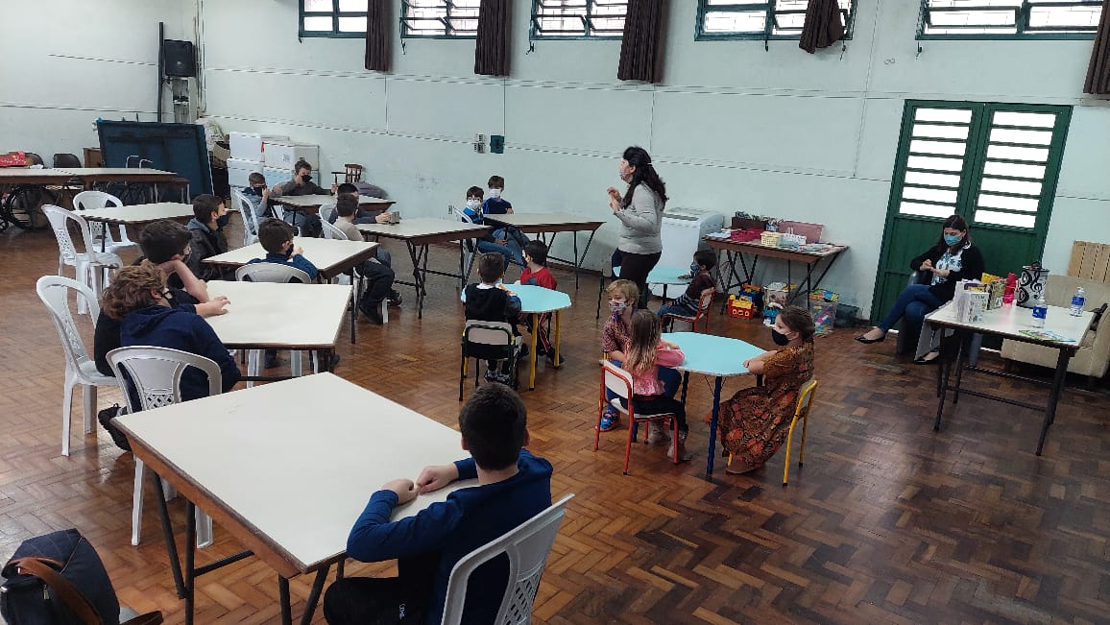
ESCOLA DOMINICAL
29 de agosto - retorno ao sistema presencial com aulas durante os cultos, turma única no salão da igreja. Tínhamos 8 professores divididos em 4 duplas, uma dupla por final de semana. Foi assim até o final do ano onde realizamos o total de 19 aulas com uma presença média de 13 crianças por domingo.
Setembro - encerramos a participação nos cultos online, ficando somente com o presencial.

Slide 7
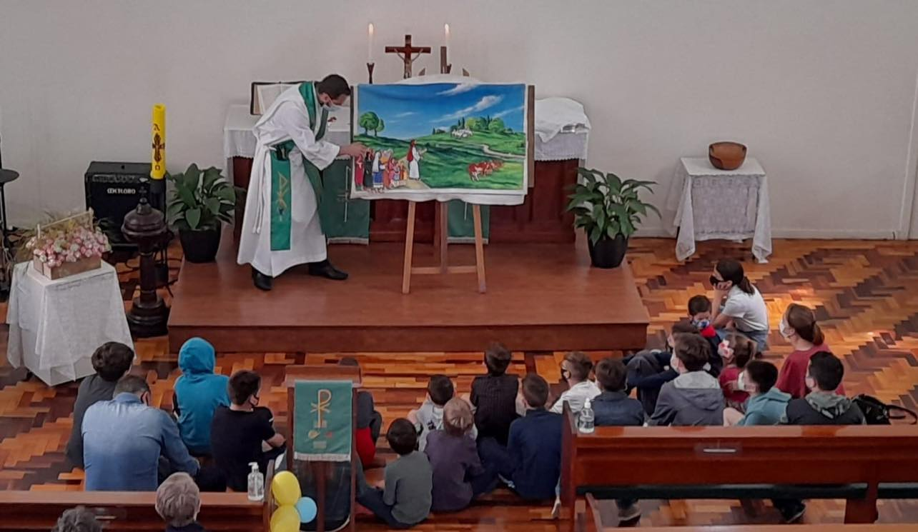
ESCOLA DOMINICAL
Outubro - atividade de integração entre crianças e famílias, iniciamos com uma acolhida no culto, oficinas durante a escola dominical, brincadeiras no ginásio e encerramento com um piquenique. Sempre observando o distanciamento social, as normas de higienização e o uso de máscaras.
Aniversário da CELC e Natal - participamos do programa presencial de Natal, 15 crianças falaram versos, encenaram e montaram um presépio vivo.
Para as férias, nos meses de janeiro e fevereiro/2022, as aulas continuaram normalmente.

Slide 8
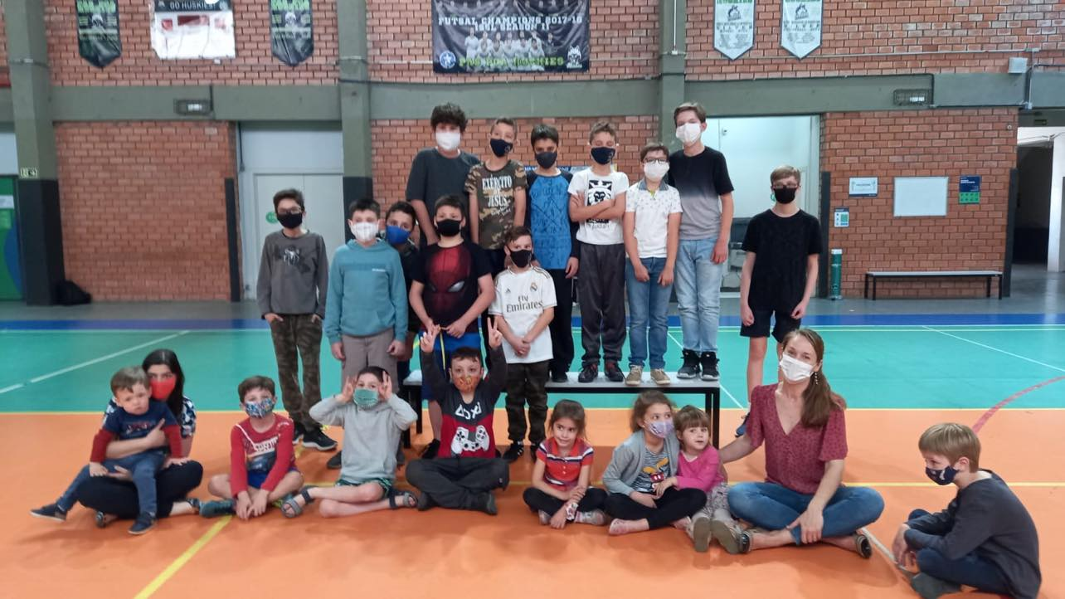
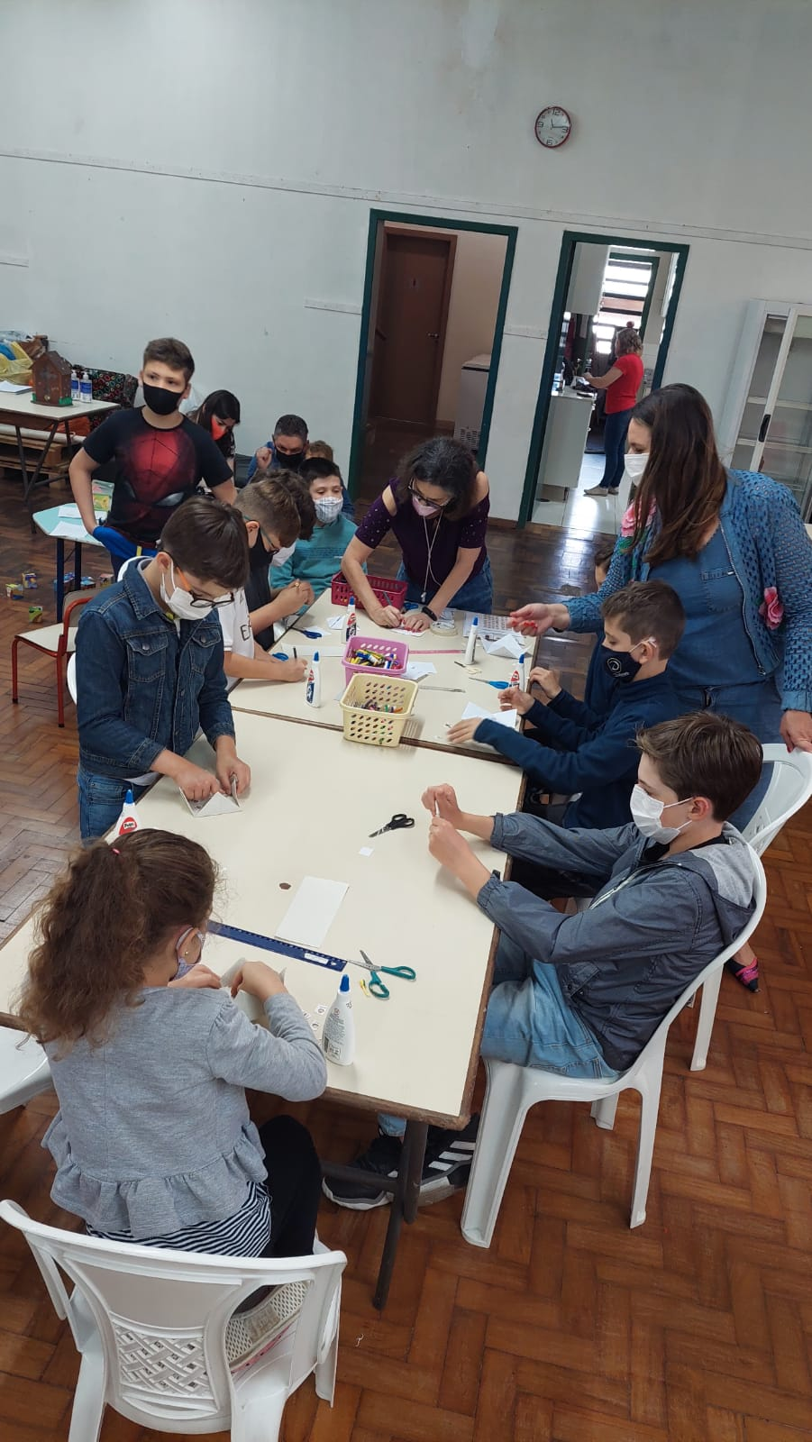
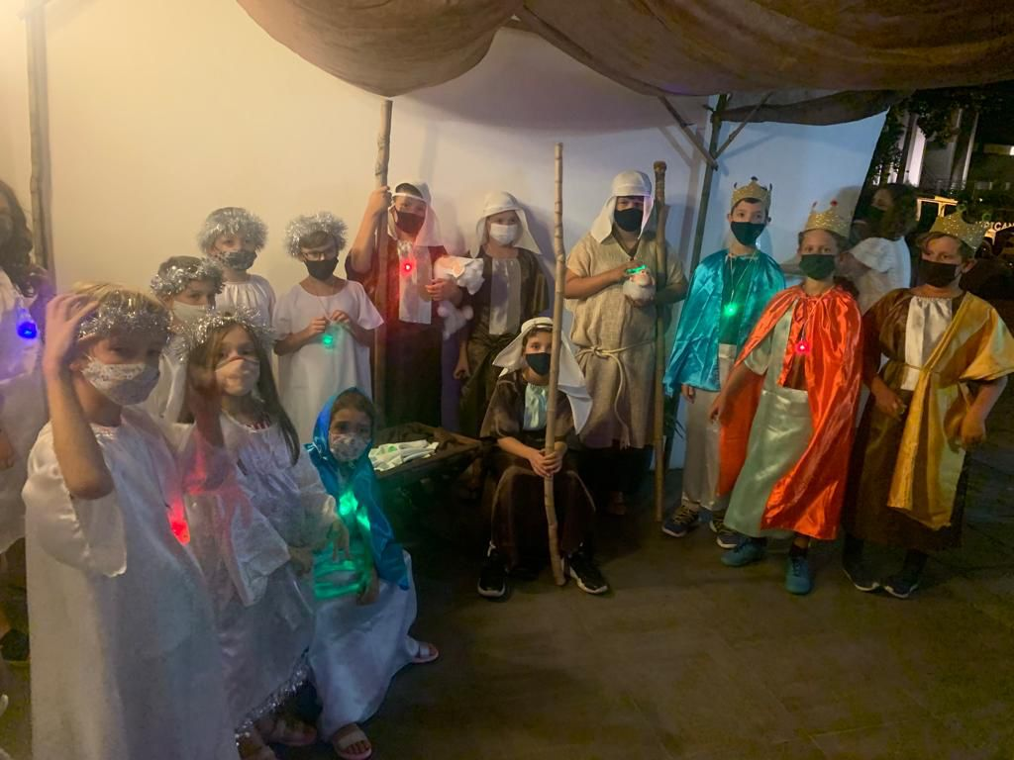

Slide 9
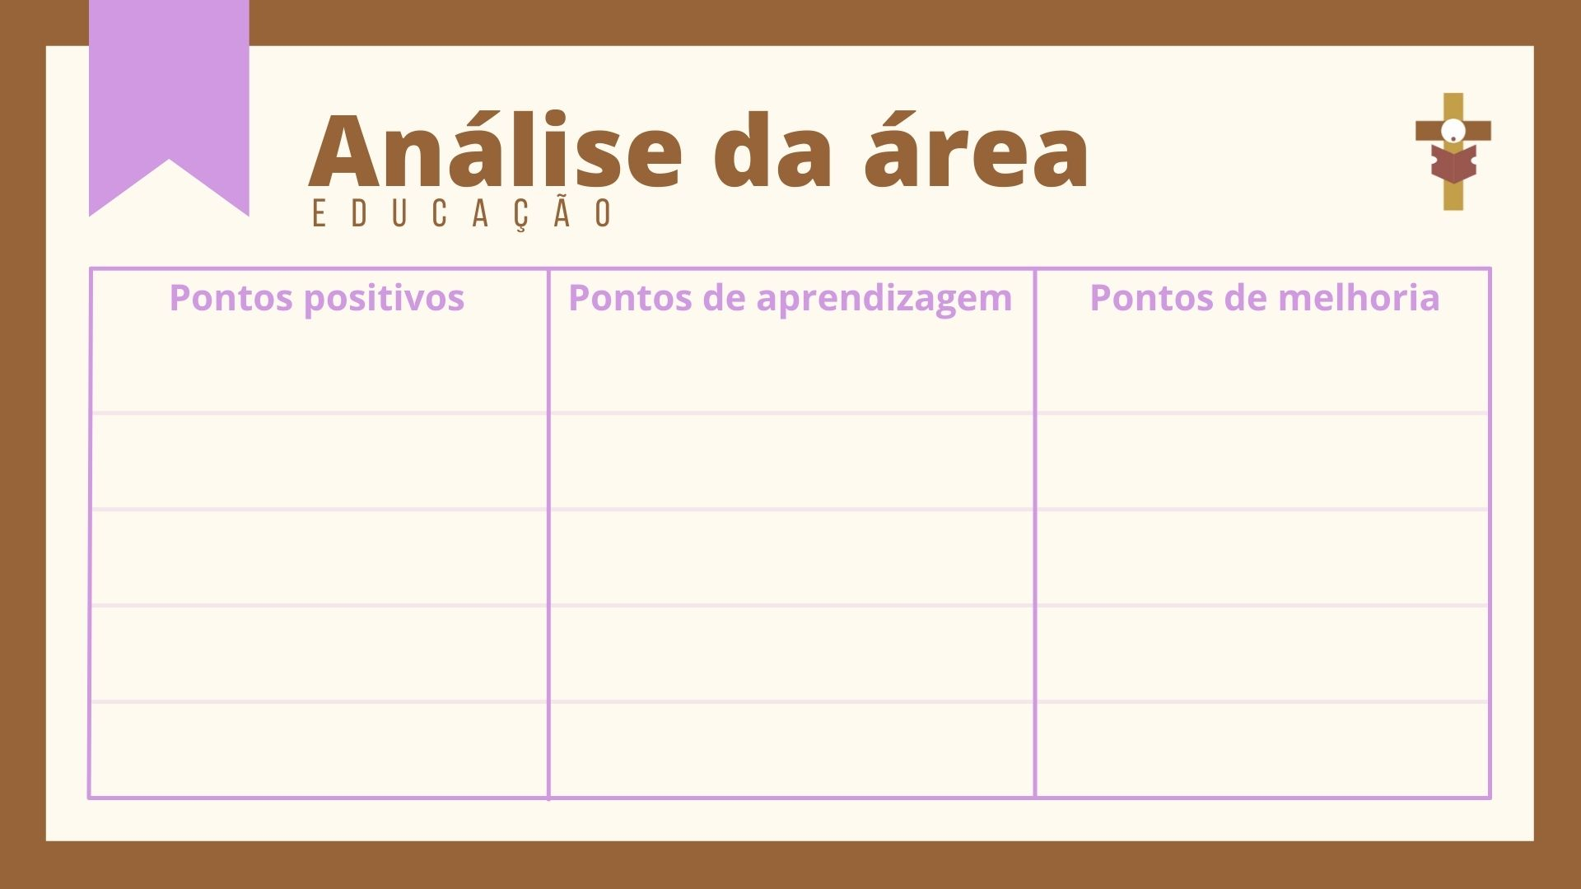
Aprimorar dinâmica da ETE (novo modelo sendo implantado pelo SC)
Alcance das ações de EC
Desafios de lidar com estudos “a distância”
Adesão da comunidade em atividades online
Planejamento e organização das ações
Comunicação e divulgação
Retorno gradual atividades presenciais

Slide 10
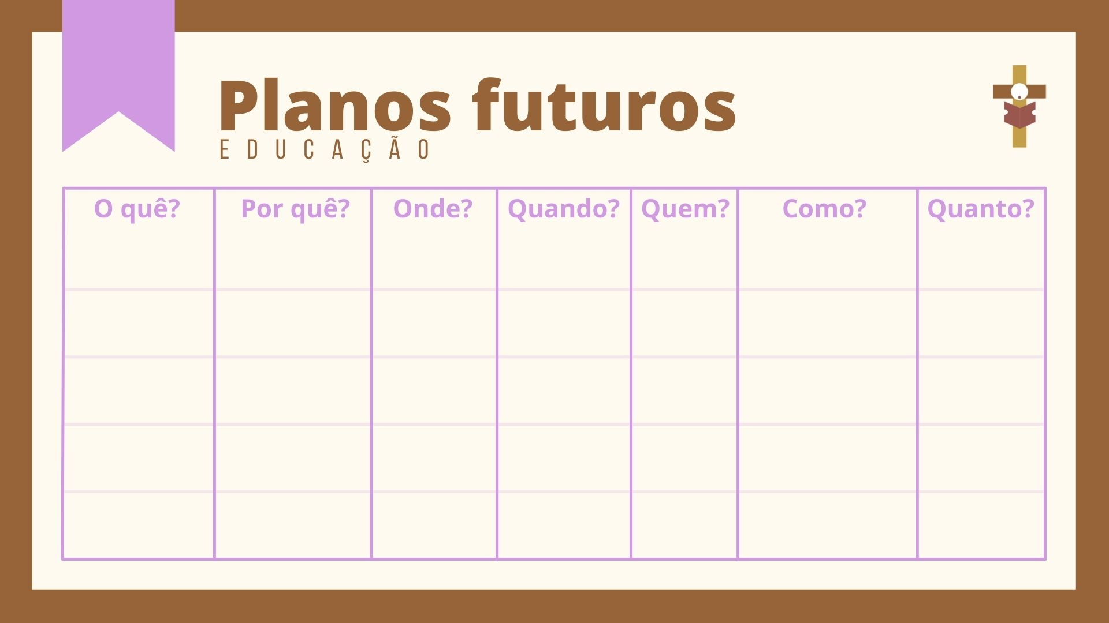
ETE
Ensino da Palavra. Formação de lideranças
Online e presenciais CELC
Quinzenal e encontros periódicos
Google meet e encontros presenciais “intensivos”
Contribuição dos participantes ao Sem.Concórdia com apoio da CELC
Pastor/participantes
Ensino da Palavra. Comunhão dos irmãos da CELC
Online e presenciais CELC
Mensal e encontros periódicos
Pastor/participantes
Google meet e encontros presenciais “intensivos”
Estudos bíblicos na CELC
“Banco de talentos”
Atualização banco de dados CELC. Valorização dos dons e talentos
Início abril/22, sábados e domingos
Secretaria/recepcionistas/diretoria
Preenchimento formulário pelos membros ao final dos cultos
Na CELC -Final dos cultos
Aulas da ED/ entrega nos cultos
Contínuo
Cartinhas feitas pela Escola Dominical
Entrega pessoal e via correio
Custos do correio
Material para confecção cartas
Acompanhamento das crianças batizadas na CELC
Maior aproximação com as crianças e pais
Crianças da comunidade

